Slide 2
О простом и сложном,
Об истинном и ложном
Истории правдивые,
Серьезные, шутливые,
Про опыты начальные
И про умы пытливые,
Про важные события-
Великие открытия
Сегодня мы расскажем
И чудеса покажем.

Slide 3
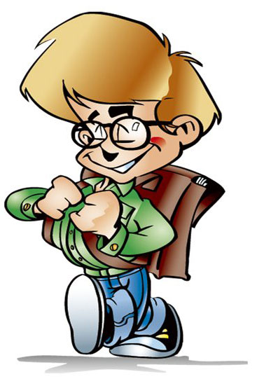
Задание первого тура
Этот инструмент, по утверждению римского поэта Овидия, жившего
в I веке, был изобретен еще в Древней Греции.

Slide 4
Первый тур
Вспомнить вопрос
Ц
И
Р
К
У
Л
Ь
А
Б
В
Г
Д
Е
Ё
Ж
З
И
Й
К
Л
М
Н
О
П
Р
С
Т
У
Ф
Х
Ц
Ч
Ш
Щ
Ъ
Ы
Ь
Э
Ю
Я

Slide 5
Задание на смекалку
У одного старика спросили, сколько ему лет. Старик ответил, что неделю назад ему исполнилось 96 лет. Но дней рождения у него было всего 24. Как это понимать?
Старик родился 29 февраля

Slide 6
Задание на смекалку
Это понятие применяется не только в математике. Современная запись определения этого понятия с помощью математических знаков была введена знаменитым немецким математиком XVII века Г.В. Лейбницем. Что это за математическое понятие?

Slide 7
Второй тур
Вспомнить вопрос
П
Р
О
П
О
Р
Ц
И
Я
А
Б
В
Г
Д
Е
Ё
Ж
З
И
Й
К
Л
М
Н
О
П
Р
С
Т
У
Ф
Х
Ц
Ч
Ш
Щ
Ъ
Ы
Ь
Э
Ю
Я

Slide 8
Задание на смекалку
По дороге вдоль кустов
Шло одиннадцать хвостов.
Сосчитать я также смог,
Что шагало тридцать ног.
Это вместе шли кудa-то
Петухи и поросята.
И вопрос мой к вам таков:
Сколько было петухов?
7 петухов

Slide 9
Задание третьего тура
Этот ученый считается родоначальником греческой философии и науки. Древнегреческий ученый Прокл приписывает ему следующие открытия: того, что диаметр делит круг пополам, о равенстве вертикальных углов, о равенстве углов при основании равнобедренного треугольника и др. Он сделал ряд открытий в области астрономии, установил время равноденствий и солнцестояний. Был причислен к группе «семи мудрецов». Назовите его имя.

Slide 10
Третий тур
Вспомнить вопрос
Ф
А
Л
Е
С
А
Б
В
Г
Д
Е
Ё
Ж
З
И
Й
К
Л
М
Н
О
П
Р
С
Т
У
Ф
Х
Ц
Ч
Ш
Щ
Ъ
Ы
Ь
Э
Ю
Я

Slide 11
Задание на смекалку
Шарада:
За мерой ноту вставишь вдруг,
И целое найдешь среди подруг.
Га - ля

Slide 12
Задание на финал
Великий математик, который в 1700 году Петром I был учинен российскому благородному юношеству учителем математики. Создал первый русский учебник по математике и навигации для школы. Его сын на могильном камне написал, что «... отец наукам изучался дивным и неудобновероятным способом ...». Назовите фамилию этого математика.

Slide 13
Финал
Вспомнить вопрос
М
А
Г
Н
И
Ц
К
И
Й
А
Б
В
Г
Д
Е
Ё
Ж
З
И
Й
К
Л
М
Н
О
П
Р
С
Т
У
Ф
Х
Ц
Ч
Ш
Щ
Ъ
Ы
Ь
Э
Ю
Я

Slide 14
Задание на смекалку
Дробь, числитель и знаменатель которой представляют собой произведение всех цифр, взятых по одному разу, равна целому числу. Какому?
Нулю. Нуль не может стоять в знаменателе, значит, стоит в числителе

Slide 15
Задание на суперигру
На могиле этого великого математика был установлен памятник с изображением шара и описанного около него цилиндра. Спустя почти 200 лет по этому чертежу нашли его могилу. Кто этот математик? (Можно назвать любые три буквы.)

Slide 16
Суперигра
Вспомнить вопрос
А
Р
Х
И
М
Е
Д
А
Б
В
Г
Д
Е
Ё
Ж
З
И
Й
К
Л
М
Н
О
П
Р
С
Т
У
Ф
Х
Ц
Ч
Ш
Щ
Ъ
Ы
Ь
Э
Ю
Я

Slide 17
Поздравляю с окончанием изучения курса математики 5 класса!!!

